Slide 1
Сказки, загадки, небылицы
Литературное чтение
1 класс
Тест 2

Slide 2
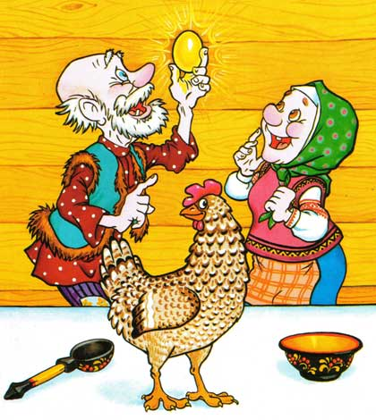
Вопрос № 1 Какая это сказка?
А. Рукавичка
В. Курочка Ряба
С. Теремок
А
В
С

Slide 3
Вопрос № 2 Из какой сказки эти строки? - Я, мышка-норушка! А ты кто? - Я, лягушка-квакушка! - Иди ко мне жить!
А. Рукавичка
В. Курочка Ряба
С. Теремок
А
В
С

Slide 4
Вопрос № 3 Какая пословица больше всего подходит к сказке «Теремок»?
А
А. В тесноте, да не в обиде.
В. Знает сорока, где зиму зимовать.
С. Согласие крепче каменных стен.
В
С

Slide 5
Вопрос № 4 Сколько зверей поместилось в рукавичке в русской народной сказке?
А. Пять
В. Шесть
С. Семь
А
В
С

Slide 6
Вопрос № 5 Отгадай загадку Весной веселит, Летом холодит, Осенью питает, Зимой согревает.
А. Луна
В. Дерево
С. Ёж
А
В
С

Slide 7
Вопрос № 6 Что это? - Кисонька-мурысенька, Где была? - На мельнице. - Кисонька-мурысенька, Что там делала? - Муку молола.
А. Потешка
В. Песенка
С. Небылица
А
В
С

Slide 8
Вопрос № 7 Что это? Ехала деревня Мимо мужика, Вдруг из-под собаки Лают ворота.
А. Потешка
В. Песенка
С. Небылица
А
В
С

Slide 9
Вопрос № 8 Кто построил дом, в котором жила синица, Которая часто ворует пшеницу, Которая в тёмном чулане хранится?
А. Джон
В. Джек
С. Джимми
А
В
С

Slide 10
Вопрос № 9 Какие слова пропущены? Белка песенки … И орешки всё …
А. мурчит, грызёт
В. поёт, таит
С. поёт, грызёт
А
В
С

Slide 11
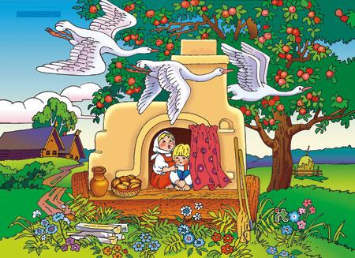
Вопрос № 10 Какая это сказка?
А. Баба Яга
В. Гуси-лебеди
С. Сестрица Алёнушка и братец Иванушка
А
В
С

Slide 12
Литература:
Литературное чтение. 1 класс. Учеб. для общеобразоват. учреждений. В 2 ч. Ч. 1 / [Сост. Л.Ф. Климанова и др.]. – М.: Просвещение, 2010.
Иллюстрации:
http://i043.radikal.ru/0905/b7/a142646605d3.jpg - рамка
http://www.re-animate.com/test/kobzarev/14.jpg - иллюстрация Р. Кобзарева к сказке Курочка Ряба
http://kino.svoisait.ru/gusi_lebedi.jpg - иллюстрация к сказке «Гуси лебеди»

